Slide 4
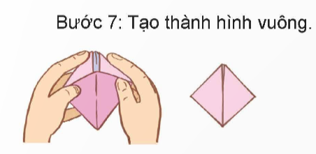

Slide 5
Về nhà: hoàn thành sản phẩm

